Slide 1
银川美年大健康产业发展介绍

Slide 2
大健康产业的发展趋势
Notes:
2015年国民生产总值为67.67万亿，健康产业占6%，也就是4万亿，而美国2009年健康产业占国民生产总值的17.6%，李克强总理2013年指出到2020年我国健康服务业产业规模将达到8万亿

Slide 4
健康体检行业的发展趋势
国家预测数据指出：
预计2020年体检行业市场规模将达到3000亿元，而民营市场占比将上升至30%，也就是近1000亿元。
2017年我国城市亚健康人群超过5亿，全国60岁以上人口超过2.4亿，这些人群都将是每年进行健康体检的主体，市场空间巨大！
Notes:
健康体检是指通过医学手段和方法对客户进行健康检查、健康咨询、健康评估、健康维护等以预防疾病、促进健康、管理健康为目的的综合服务产业。
人口老龄化以及人们健康意识的觉醒，催生着体检行业获得了前所未有的发展。2011年，行业内排名第三、第四的“美年”和“大健康”合并，爱康国宾、慈铭、美年大健康成了三足鼎立状态。
目前，我国体检机构已超过6000家。2013年公立医院医疗机构占体检市场的63.7%，民营专业连锁体检机构占19.8%，网络健康服务平台占6.1%。2013年中国专业健康管理服务市场规模已超过876亿元。预计2020年国内健检市场规模将达到3000亿元，民营企业和国营医院所占据的市场比例将达到三七开，也就是民营企业会占据1000亿元的市场。
据中国调研报告网发布的中国健康体检行业现状调研及未来发展趋势分析报告（2016-2022）显示，体检产业的光明前景吸引了众多资本，这里面既有传统的医疗机构，更有民间资本涌入。在民营体检企业中，处于第一梯队的美年大健康、爱康国宾和慈铭等都在快速扩张中，高盛、凯雷、鼎晖和平安等国内外风投机构也纷纷掘金体检行业。以上海为例，除了各大医院的体检中心，商业体检已占到体检市场的2至3成份额。民间资本正搅动着体检行业的“池水”。
对投资者来说，中国城市人口2014年已近7.5亿，其中亚健康人群占比7成，超过5亿，其中仅有2成人群享有定期体检服务，也就意味着还有4亿人的体检市场等待开发。此外，体检行业还可以带动更大的产业链，比如各种细分的针对某一健康环节的服务机构等。中国健康体检市场发展前景广阔。

Slide 5
大健康行业在当下和未来都是朝阳行业！
健康体检作为大健康行业的“门户”必将有着广阔的发展前景！

Slide 6
集团介绍
美年大健康产业（集团）有限公司
美年大健康产业（集团）有限公司始创于2004年，是中国知名的专业健康体检和医疗服务集团，总部位于上海，深耕布局北京、深圳、沈阳、广州、成都、武汉、西安、天津、重庆、杭州、银川等200余个核心城市，布局400余家医疗及体检中心，拥有全职专家、医护及管理团队40000余人，2017年服务客户人次达到2000万，预计2021年将服务超过1亿人次。集团2015年2月参股慈铭体检，8月成功在A股上市（SZ002044），2016年控股美兆体检，2017年完成对慈铭体检的全资收购，完成从大众体检到高端诊疗的全覆盖，是医疗和大健康板块中市值和影响力卓著的上市公司。

Slide 7
品牌体系
美年健康（SZ002044）

Slide 8
银川美年大健康
银川美年大健康医院有限公司，成立于2016年8月，投资5000万元，现有员工200余人，截止2018年7月已为宁夏国电、宁夏广电、宁夏银行、税务系统、司法系统、伊品生物、泰瑞制药等1000多家企事业单位提供专业体检服务，累计服务客户已超十一万人，营收超过6800万元。

Slide 9
我们的优势1-品牌优势
国内A股上市的专业连锁体检机构

Slide 10
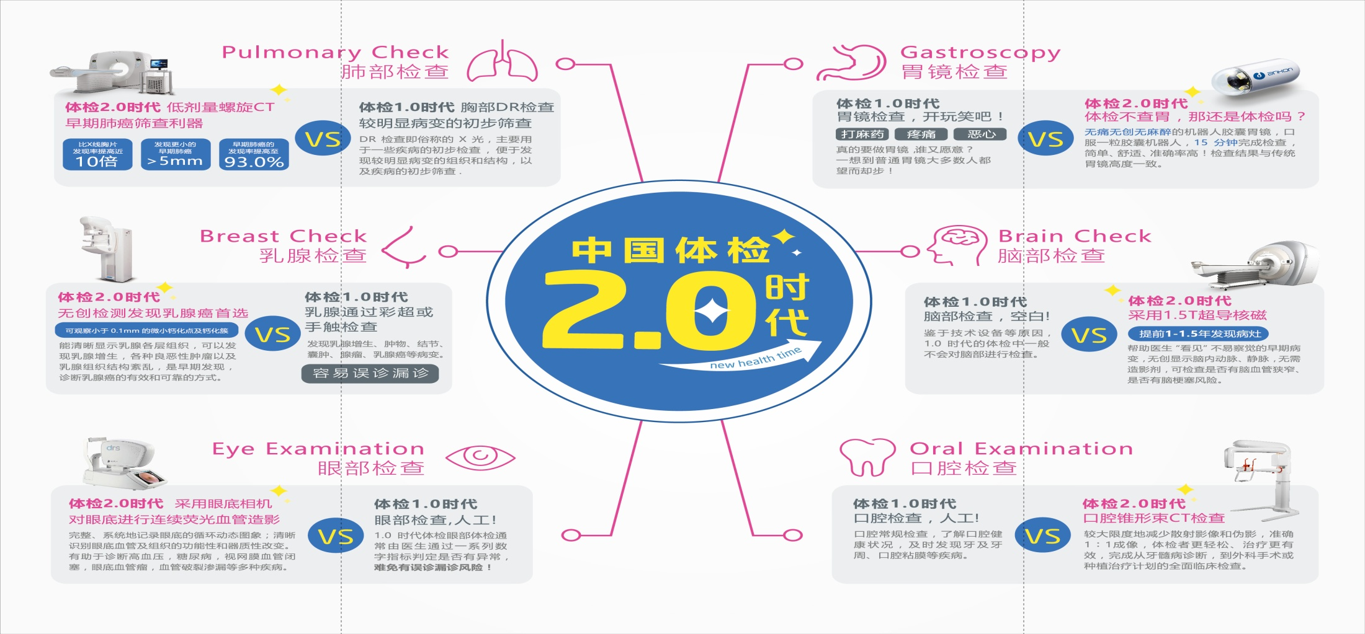
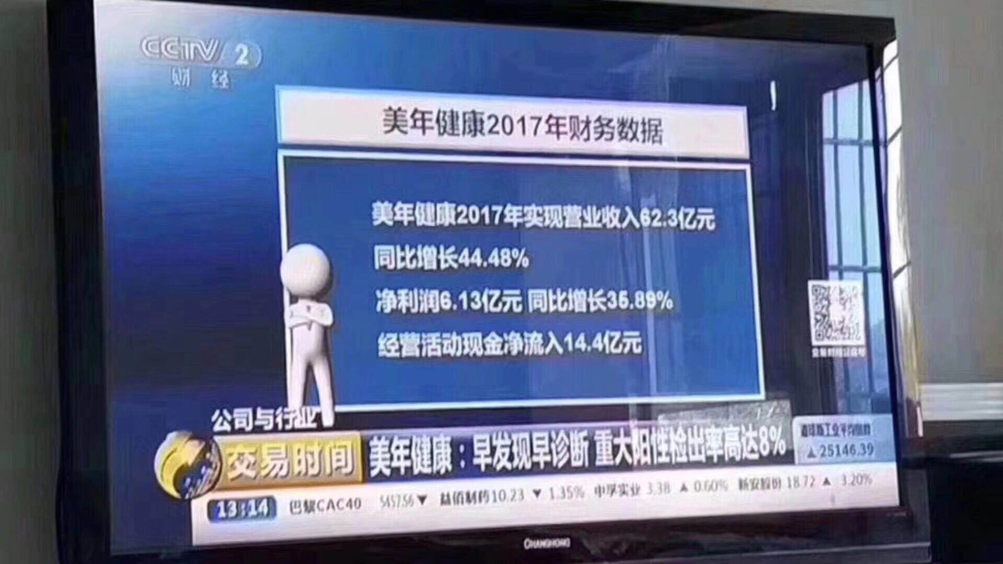
优势2-理念优势（体检2.0-更高的重大阳性检出率）

Slide 11
优势3-专家优势
银川美年大健康现有主任医师8名、副主任医师12名、主治医师15名、医师7名、护士60余名，这在宁夏专业体检机构中具有绝对优势。

Slide 12
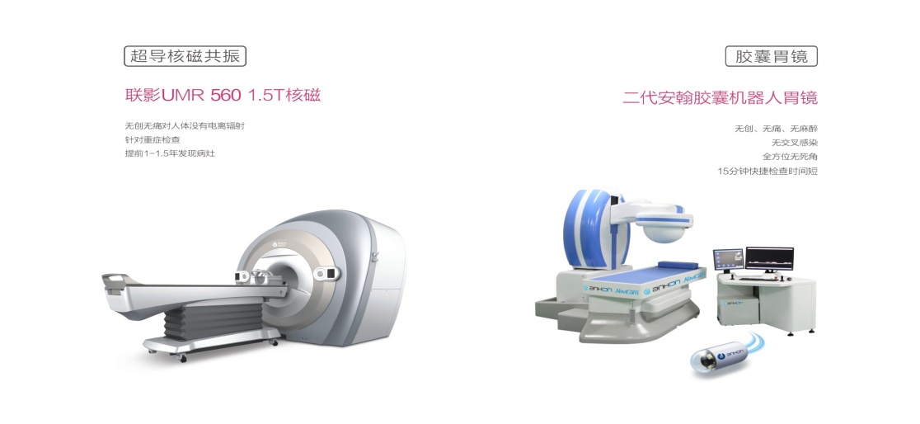
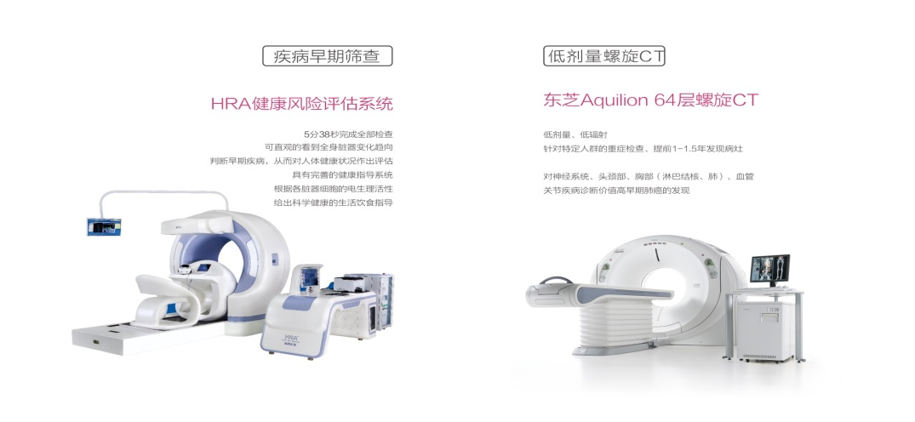
优势4-设备优势

Slide 13
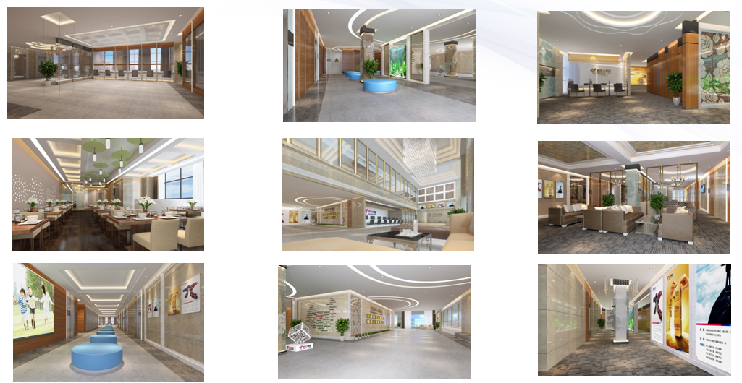
优势5-环境优势
4层共6000平米独立体检中心，均以星级酒店标准装修，干净、整洁又不失舒适、高雅，建筑面积和装修品质在整个宁夏都首屈一指。

Slide 14
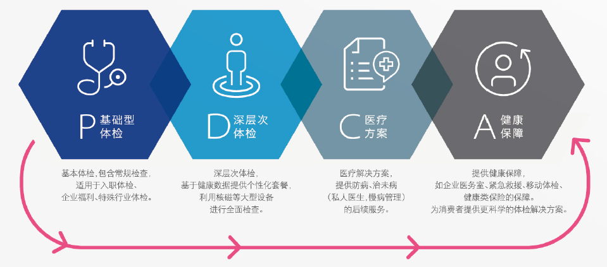
优势6-服务优势
全程导诊、36小时出具电子报告、检后专场健康讲座及报告解读

Slide 15
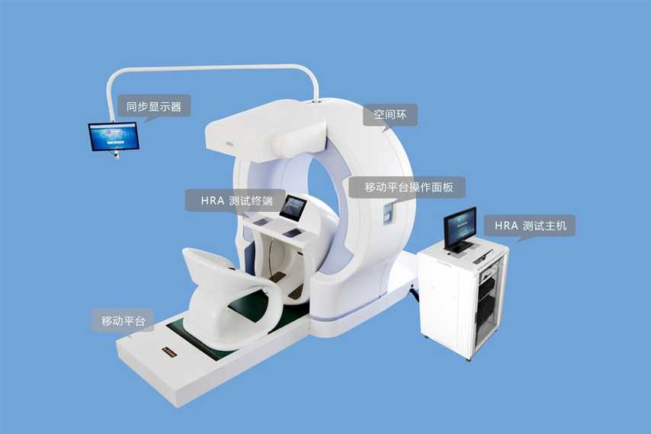
优势7-特色优势
HRA-人体健康风险评估系统
私人保健医

Slide 16
银川美年将是宁夏地区最具发展潜力的体检机构和健康服务机构！

Slide 17
银川美年未来发展方向
宁夏4-5家分院：银川、固原、中卫、吴忠
宁夏年体检40万人次
年营收2-3亿

Slide 18
做不走过场的体检！

